Slide 1
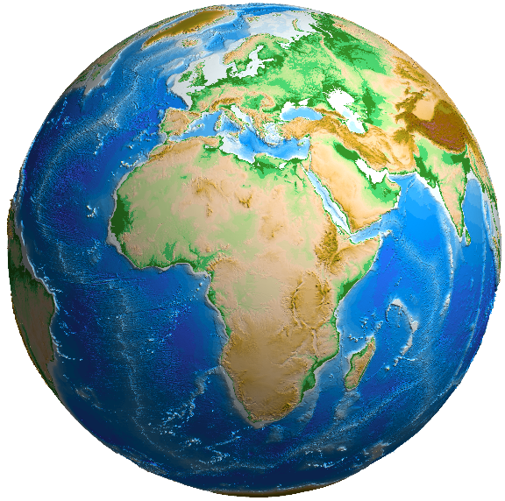
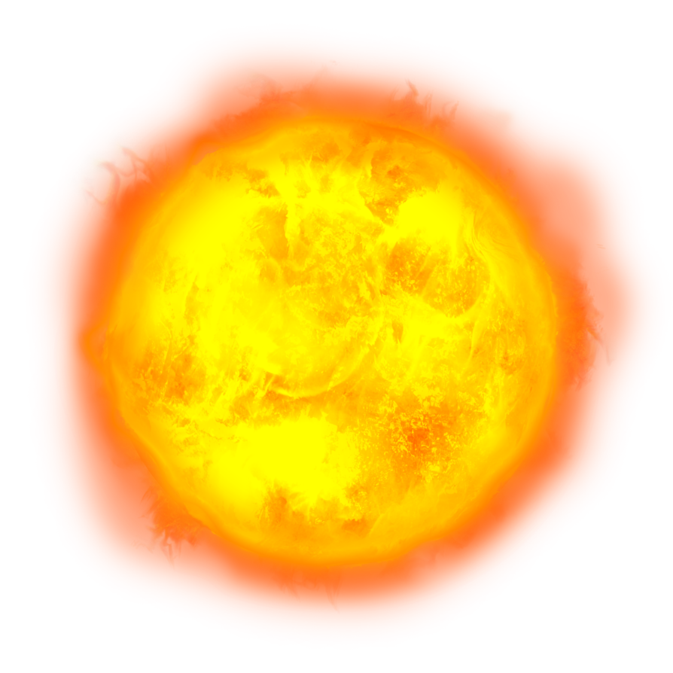
GEOCENTRISMO vs ELIOCENTRISMO
GEOCENTRISMO
terra (geos) al centro
prima teoria cosmica
è detta anche
teoria tolemaica
in quanto fu Tolomeo re d‘Egitto a progettarla
si basa sulla fisica aristotelica (Aristotele è un filosofo greco del IV sec. a.C.)
la Terra sta al centro dell'universo e gli altri pianeti e il Sole le ruotano attorno
le orbite sono circolari, la velocità costante
ELIOCENTRISMO
sole (elios) al centro
è detta anche teoria copernicana perché fu sviluppata da Nicolò Copernico alla fine del 1590
sarà poi perfezionata da altri fisici e astronomi tra cui Galileo e Keplero
il Sole sta al centro dell'universo conosciuto e i pianeti, Terra compresa, gli ruotano attorno.
le orbite sono a forma di ellissi (cerchio un po’ schiacciato), muovendosi più velocemente nella parte dell’orbita che li porta più vicini al sole
NB: i due corpi celesti non sono in scala…

Slide 2
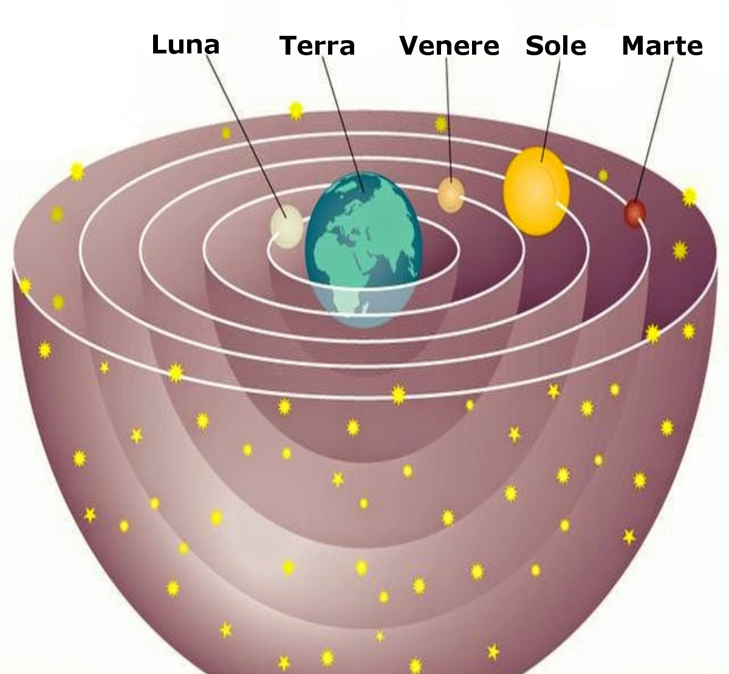
GEOCENTRISMO
terra (geos) al centro
prima teoria cosmica
è detta anche
teoria tolemaica
in quanto fu
Tolomeo re d‘Egitto
a svilupparla
si basa sulla fisica aristotelica (Aristotele è un filosofo greco del IV sec. a.C.)
la Terra sta al centro dell'universo
e gli altri pianeti e il Sole le ruotano attorno
le orbite sono circolari, la velocità costante

Slide 3
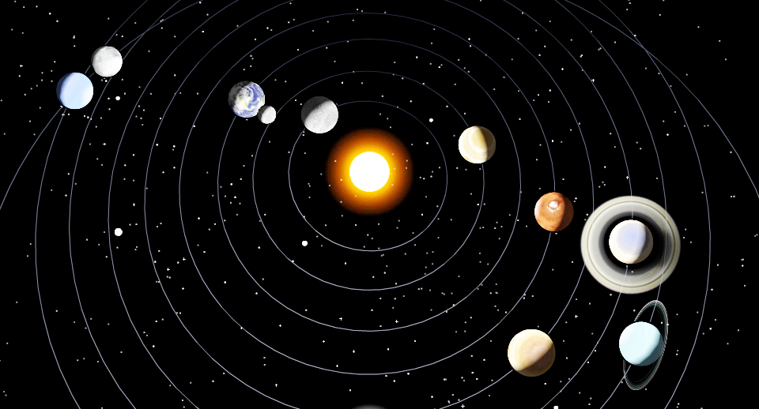
ELIOCENTRISMO sole (elios) al centro
è detta anche teoria copernicana perché fu sviluppata da Nicolò Copernico alla fine del 1590
sarà poi perfezionata da altri fisici e astronomi tra cui Galileo e Keplero
il Sole sta al centro dell'universo conosciuto e i pianeti, Terra compresa, gli ruotano attorno.
le orbite sono a forma di ellissi (cerchio un po’ schiacciato), muovendosi più velocemente nella parte dell’orbita che li porta più vicini al sole

Slide 4
DA TOLOMEO (GEOCENTRISMO) https://www.youtube.com/watch?v=NQXZP6GWyjw
A COPERNICO(ELIOCENTRISMO)
A KEPLERO (LE TRE LEGGI)

